Slide 1
Foreldremøte Tau skole
høsten 2018

Slide 2
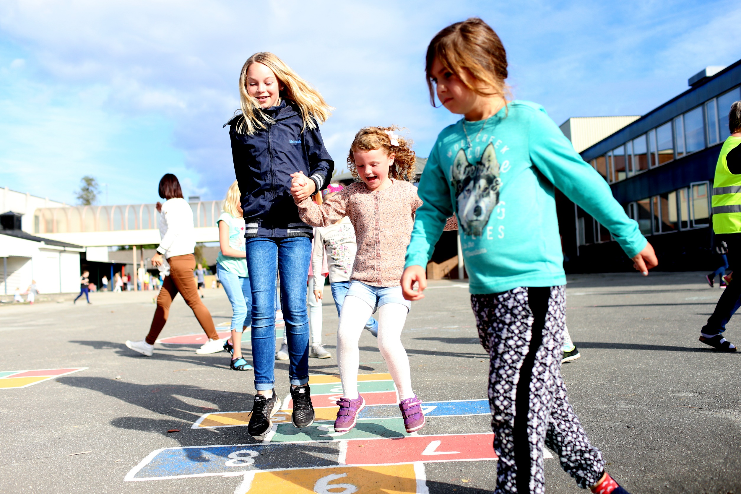
Elevenes skolemiljø

Slide 3
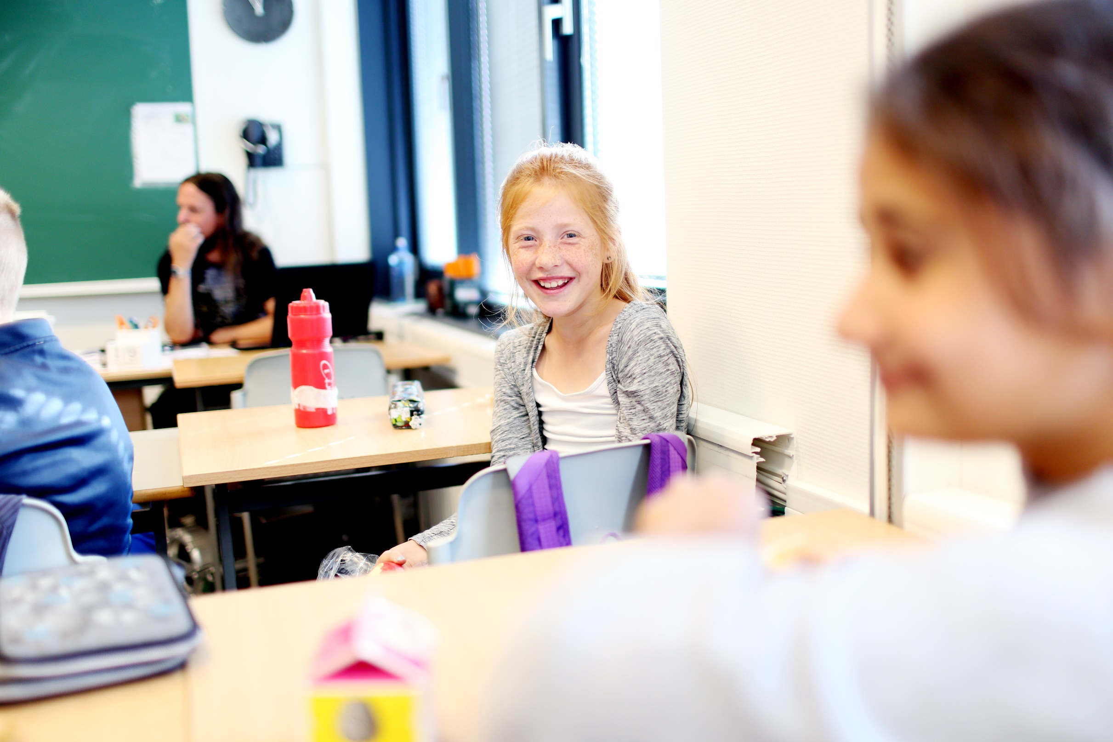
Opplæringsloven kap. 9A om skolemiljø
Kapittel 9a gjelder for alle elever
i grunnskolen og den videregående skolen.
Kapittelet gjelder også for elever som deltar
i leksehjelpordning og i SFO.

Slide 4
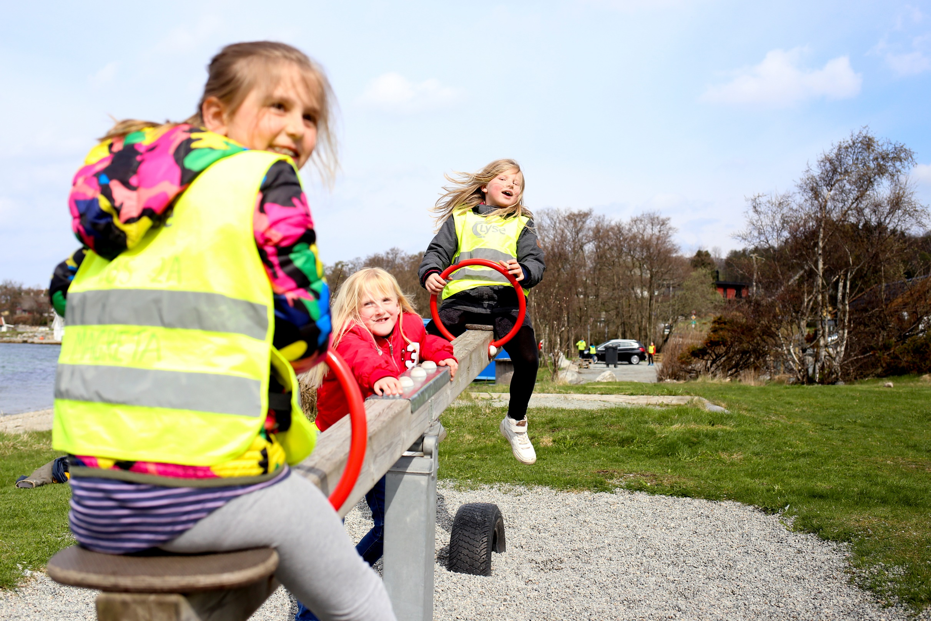
§9A-2: Retten til eit trygt og godt skolemiljø
§ 9 A-2.Retten til eit trygt og godt skolemiljø
Alle elevar har rett til eit trygt og godt skolemiljø som fremjar helse, trivsel og læring.

Slide 5
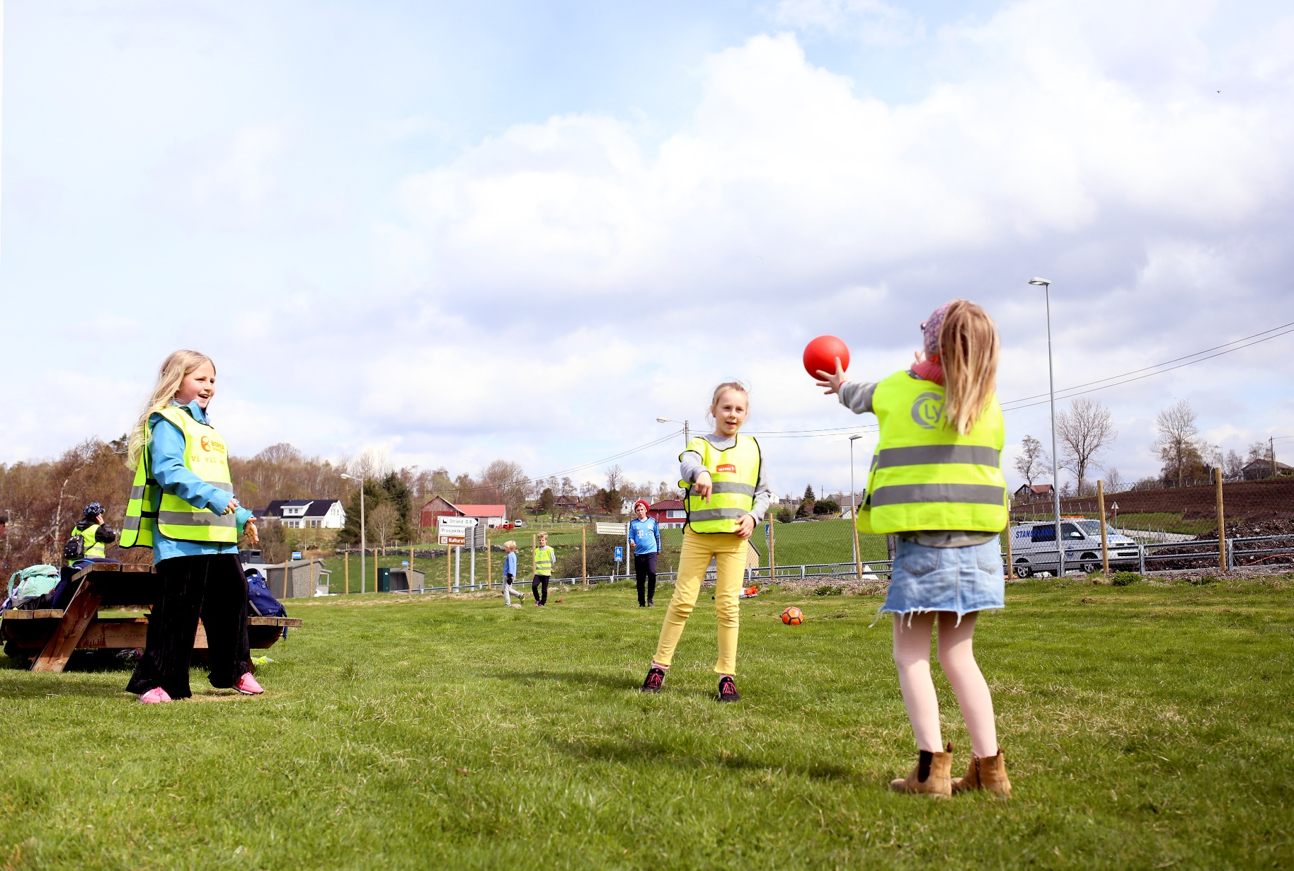
§ 9 A-3.Nulltoleranse og systematisk arbeid
Skolen skal ha nulltoleranse mot krenking som mobbing, vald, diskriminering og trakassering.
Skolen skal arbeide kontinuerleg og systematisk for å fremje helsa, miljøet og tryggleiken til elevane, slik at krava i eller i medhald av kapitlet blir oppfylte. Rektor har ansvaret for at dette blir gjort.

Slide 6
§ 9 A-4.Aktivitetsplikt for å sikre at elevar har eit trygt og godt psykososialt skolemiljø
Alle som arbeider på skolen, skal følgje med på om elevane har eit trygt og godt skolemiljø, og gripe inn mot krenking som mobbing, vald, diskriminering og trakassering dersom det er mogleg.
Ved mistanke om eller kjennskap til at ein elev ikkje har eit trygt og godt skolemiljø, skal skolen snarast undersøkje saka.

Slide 7
Skolen skal lage ein skriftleg plan når det skal gjerast tiltak i ei sak.
I planen skal det stå
a) kva problem tiltaka skal løyse
b) kva tiltak skolen har planlagt
c) når tiltaka skal gjennomførast
d) kven som er ansvarleg for gjennomføringa av tiltaka
e) når tiltaka skal evaluerast.

Slide 8
§ 9 A-5.Skjerpa aktivitetsplikt dersom ein som arbeider på skolen, krenkjer ein elev
Dersom ein som arbeider på skolen, får mistanke om eller kjennskap til at ein annan som arbeider på skolen, utset ein elev for krenking som mobbing, vald, diskriminering og trakassering, skal vedkommande straks varsle rektor. Rektor skal varsle skoleeigaren. Dersom det er ein i leiinga ved skolen som står bak krenkinga, skal skoleeigaren varslast direkte av den som fekk mistanke om eller kjennskap til krenkinga. Undersøking og tiltak etter § 9 A-4 tredje og fjerde ledd skal setjast i verk straks.

Slide 9
§ 9 A-6.Fylkesmannen si handheving av aktivitetsplikta i enkeltsaker
Dersom ein elev ikkje har eit trygt og godt skolemiljø, kan eleven eller foreldra melde saka til Fylkesmannen etter at saka er teken opp med rektor.
Fylkesmannen skal avgjere om aktivitetsplikta etter §§ 9 A-4 og 9 A-5 er oppfylt.

Slide 10
VIKTIGST AV ALT ER
At vi voksne er gode rollemodeller for barna
At vi snakker positivt om og med hverandre
At vi hele tiden passer på at ingen er utenfor på skolen, skoleveien, hjemme, i selskap, på fritidsaktiviteter osv
At vi ser alle!

Slide 11
En mobbehistorie
Nina Grini, universitetslektor på Læringsmiljøsenteret, står bak filmen En mobbehistorie. Filmen er ment å vise at tilskuerne i mobbesituasjoner, de som ser, hører og mistenker, kan bidra til at mobbingen kan avdekkes og stoppes eller å gjøre smertene mindre for den som utsettes.
– Vi ønsker også å vise hvordan mobbingen har flere utrykk og former som blikk, kroppsspråk, utestenging, ignorering, via sosiale medier, men og fysisk, sier Nina.
– Jeg tror på at hele landsbyen må jobbe sammen for å bidra i arbeidet mot mobbing og krenkelser, sier hun.
https://youtu.be/xe708v1VEDY

Slide 12
FORELDRENETTVERK
Foreldrene i en skoleklasse har én ting til felles – omsorg for barnet sitt.
Når foreldrene deler erfaringer, blir kjent med hverandre og snakker sammen, virker det forebyggende for mobbing og ekskludering.
Øker trivselen hos barn og foreldre
Gir tilhørighet til klassen
Skaper forutsigbarhet gjennom felles normer

Slide 13
Nytt fra Udir pr 1.8.18
Intensiv opplæring for elever fra 1.-4. årstrinn
Skolene skal sørge for at elever på 1. til 4. årstrinn som står i fare for å bli hengende etter i lesing, skriving eller regning, raskt skal få tilbud om intensiv opplæring. Opplæringen kan gis som eneundervisning i en kort periode. Dette forutsetter at hensynet til elevens beste taler for det.
Intensiv opplæring er en plikt for skolen, men den gir ikke en korresponderende rettighet til eleven. Dette betyr blant annet at det ved intensiv opplæring ikke skal gjøres en sakkyndig vurdering som skal munne ut i et enkeltvedtak.

Slide 14
Skolen skal delta i kommunalt tverrfaglig arbeid
Forbudt med nikab og burka i skolen
Forbudet gjelder for elever, studenter og ansatte ved utdanningssteder i privat og offentlig sektor, inkludert skolefritidsordning, leksehjelp og opplæring utenfor lærestedenes område.

Slide 15
Gratis utlån av tilrettelagte skolelydbøker
Fra høsten blir det enklere å låne gratis lydbøker på nett. Bøkene er for elever fra 1. til 13. trinn som av ulike grunner strever med å lese. Skoler kan registrere seg på statped.no.
Lærebøker på lyd er aktuelt for elever som har utfordringer med syn, dysleksi, andre lesevansker, ADHD med konsentrasjonsvansker eller fysisk funksjonsnedsetting som gjør det vanskelig å lese bok.

Slide 16
Samarbeid for barnets beste
Helsesøster
PPT – pedagogisk-psykologisk tjeneste
Barneverntjenesten

Slide 17
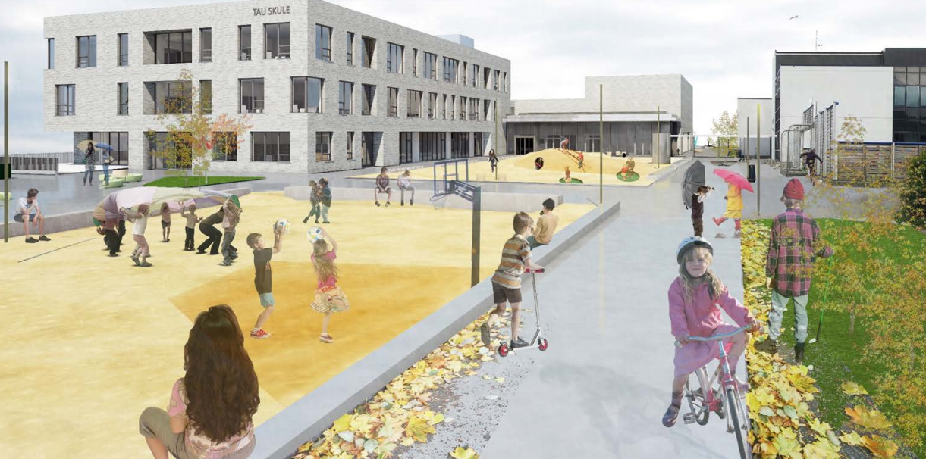
Skoleutbygging

Slide 18
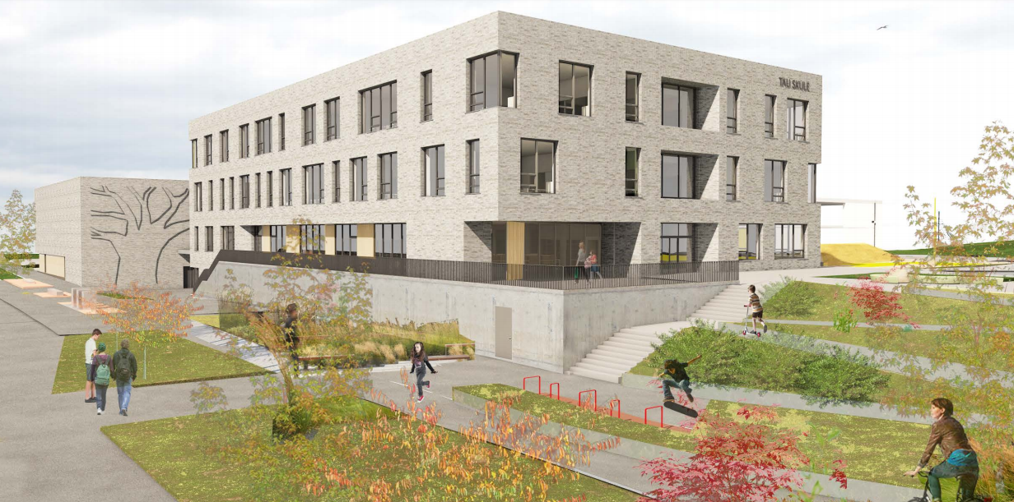

Slide 19
Skoleutbygging
For mer informasjon:
www.strand.kommune.no
Skole og utdanning – skoleutbygging

Slide 20
Digitalisering av skolen
Strand kommune innfører Chromebook for alle elever og lærere fra 1.- 10. trinn fra skolestart høsten 2019. (forslag til vedtak fra rådmann)

Slide 21
Lærerens profesjonsfaglige digitale kompetanse

Slide 22
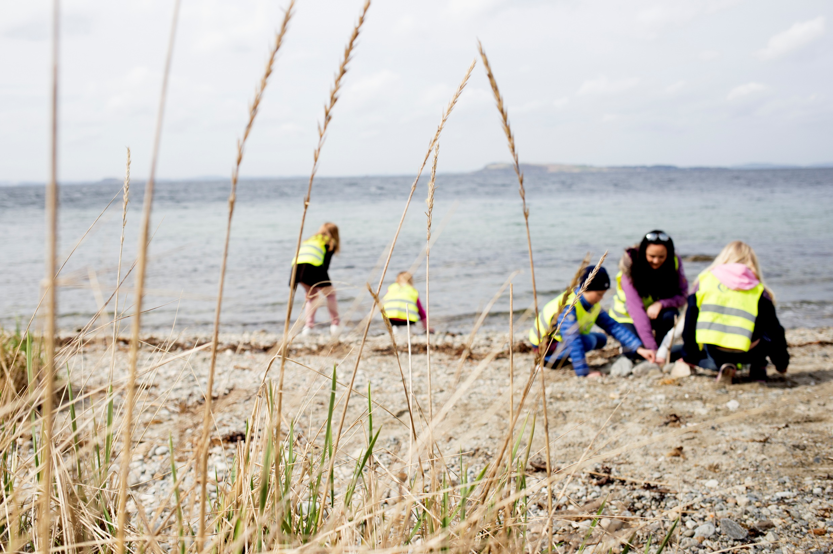
Minner om
Rett til fritak
Reklamefri skole
Abonnement på hjemmesiden
www.minskole.no/tbs
Strandaskolen har egen facebookside

